Slide 1

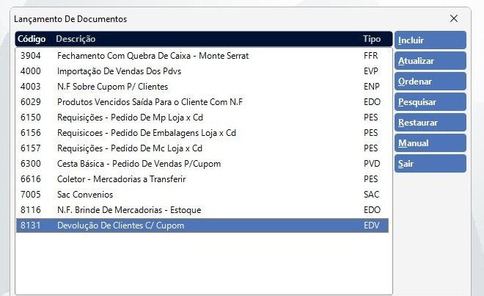
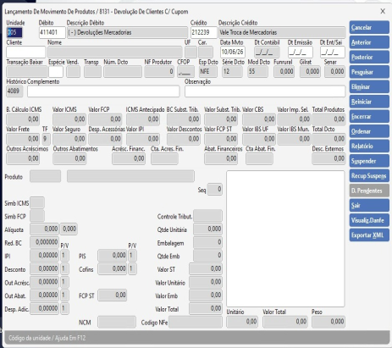
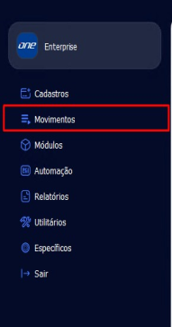
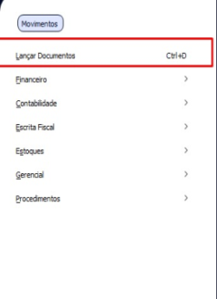
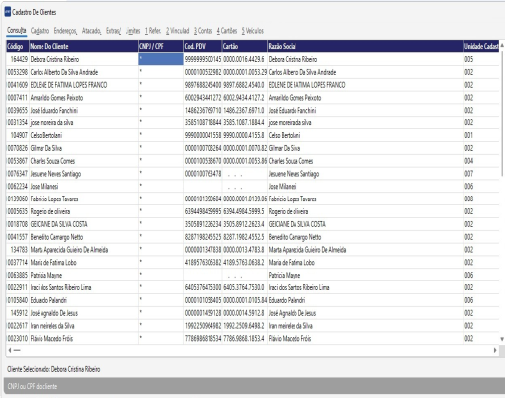
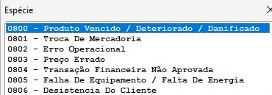
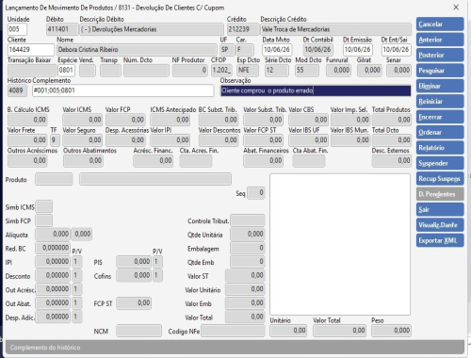

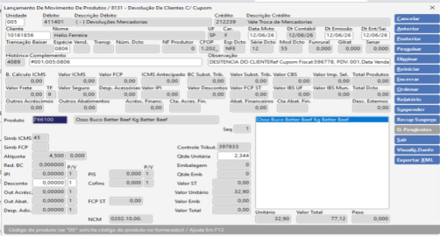

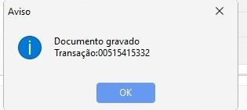

GRUPO MONTEKALI
Procedimento Operacional Padrão
Controle:
TP-001
Tempo de ciclo:
5 minutos
Atividade:
Como fazer nota de devolução
Periodicidade:
Segunda à Segunda
Setor:
Frente de caixa
Responsável:
Fiscais de Caixa
Criado em:
10/06/2026
Revisado:
Débora Ribeiro
Nº revisão:
0
MATERIAIS NECESSÁRIOS DE ENTRADA
1
Computador com acesso à internet
3
Impressora
2
Cupom Fiscal
4
PASSO A PASSO
1
Para fazer a Nota, primeiro é necessário acessar o sistema FLEX delta e, após entrar com seu login e senha, ir em Movimentos > Lançar Documento.
2
Selecionar Devolução de clientes com cupom ,código 8131 e aperte “ Enter”.
3
Confere a unidade (loja) e aperte “Enter” duas vezes.
4
Digite o CPF do cliente e aperte “Enter”
5
Selecione o motivo e aperte “Enter”.
6
Em seguida, em observação digite o motivo que o cliente relatou para troca do produto, e aperte Enter”.
7
Preencher os dados a seguir, o número do pdv, o número do cupom e a data .
8
Os itens a serem cancelados aparecerão na caixa abaixo. Em seguida, clique em “Encerrar”,no lado direto da tela.
9
Nota finalizada, clique em “OK”. Abrirá a tela para selecionar a impressora e realizar a impressão. Com o número da transação, é possível reimprimir a nota, se necessário.
RESULTADO ESPERADO (SAÍDAS)
1
Nota fiscal de devolução
1
3
2
2
4
APROVAÇÃO
RESPONSÁVEL
LIDER
SIM

